Slide 1
Тема 3 Программирование линейного алгоритма. Базовые элементы языка Паскаль
Линейные алгоритмы
Данные и их типы
Операции над перемеными скалярных типов

Slide 2
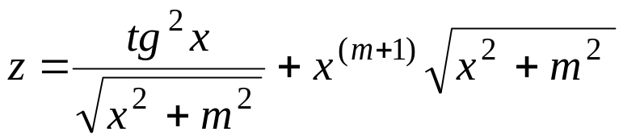
Линейные алгоритмы
Пример:
начало
x, m
x, m
a
:
=
2
+
2
x
m
x – действительное
m - целое
b:=tg²x
c:=x^{m+1}
z=b/a+c·a
z
конец

Slide 3
Структура Объекта Delphi
Свойства - это переменные определенного типа, в том числе и типа объект
Имя (Memo)
Список данных:
a, Lines,…
Методы – это процедуры и функции обработки данных
Методы обработки данных:
Clear, Add, …
Обработчики событий – это процедуры, создаваемые программистом и выполняемые при наступлении определенного события
Обработчики событий:
TForm1.Button1Click
Имя.метод(параметры метода);
Memo.Lines.Add(‘fff’);

Slide 4
Объект Form1 который вы создаете
unit Unit1;
interface
uses
Windows, Messages, SysUtils, Variants, Classes, Graphics,Controls, Forms, Dialogs;
type
TForm1 = class(TForm)
Button1: TButton;
procedure Button1Click(Sender: TObject);
end;
var
Form1: TForm1;
implementation
{$R *.dfm}
procedure TForm1.Button1Click(Sender: TObject);
Begin
тело программы обработчика события
«нажатие кнопки»
end;
end.
Описание типа класс
Экземпляр класса называется объектом

Slide 5
Программа
Procedure TForm1.Button1Click(Sender:Tobject);
Var
х,z,a,b,c:extended; //описание
m:integer; //всех используемых переменных
Begin
Memo1.Lines.Add(’результаты Иванова И.И.’);
х:=StrToFloat(Edit1.Text);
m:=StrToInt(Edit2.Text);
Memo1.Lines.Add(’Исходные данные’);
Memo1.Lines.Add(’х=’+FloatTostrF(x,fffixed,6,2)
+’m=’+IntTostr(m));
a:=sqrt(sqr(x)+m*m);
b:=sqr(sin(x)/cos(x));
c:=exp((m+1)*ln(x));
z:=b/a+c*a;
Memo1.Lines.Add(’полученный результат’);
Memo1.Lines.Add(’z=’+FloatTostrF(z,fffixed,8,3));
End;// конец программы

Slide 6
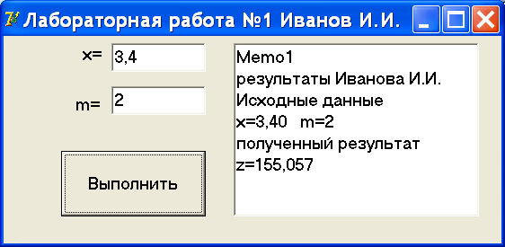
Проект программы
uses ……,Math;
C:=power(x,m+1);
//c:=exp((m+1)*ln(x))

Slide 7
Данные и их типы
Данными принято называть величины, с которыми должна работать программа.
Имена данных (Идентификаторы) могут иметь длину до 63 букв и цифр. Первой должна быть буква (в Я.Паскаль к буквам относятся также символы _ и $).
Данные могут быть константами и переменными.
Они описываются обычно в начале программы, например, так
Const M=5; n=M+1; e1=2.72;
Var имя: тип1;
имя1, имя2: Тип2;
a,в:extended;
k:вyte;

Slide 8
Тип данных
определяет, какие значения они имеют, какая структура ячеек для их размещения используется, и какие операции над ними можно выполнять.
К скалярному типу относятся данные, представляемые одним значением (числом, символом) и размещаемые в одной ячейке из нескольких байтов.
Структурированные типы определяются пользователем через скалярные и описанные ранее структурированные с помощью оператора Type следующим образом
Type
Тип=определение типа;
Typi=integer;
mas1=array[1..10] of Typi;
mas2=array[-5..5] of mas1;

Slide 9
Типы данных я.Паскаль
6 скалярных типов:
целые, действительные, логические, символьные, перечисляемые, интервальные
10 основных структурированных типов: строки, массивы, множества, записи, файлы, указатели, процедуры, объекты, варианты, классы.
Предусмотрена возможность создания программистом новых типов данных

Slide 10
Характеристики четырех основных скалярных базовых типов
Данные | Имя типа | Имя типа | Имя типа | Имя | Имя типа | Имя типа
Целые числа | Byte (1) 0÷255 | ShortInt (1) -128÷127 | SmalInt (2) ±32767 | Word (2) 0÷65535 | Integer LongInt (4) ±2147483647 | Cardinal (4) 0÷4294967295
Действи тельные числа | Extended (10) 19 | Double Real (8) 15 | Real48 (6) 11 | Singl (4) 7 | Currency Comp (8)19
Логические True,False | Boolean (1) | ByteBool (1) | Bool (2) | Wordbool (2) | Longbool (4)
Символы | Char (1)

Slide 11
Операции над переменными скалярного типа
оператор присваивания
a:=<выражение>;
Например:
b:=0; c1:=1; fi:=5;
a:=b+c1-fi;
b:=b+c1;
Здесь := означает присвоить; a, b, c, f – имена переменных; каждый оператор в Я.Паскаль заканчивается точкой с запятой.
Нельзя смешивать типы. Исключение составляет возможность присваивать переменной действительного типа результат целого типа.

Slide 12
Примеры ошибочных выражений
Var x,y:extended;
k,n:word;
begin
x=y;
k:=1/2;
n:=31-32;
k:=x+y;
x:=sqrt(pi-7/2);
y:=k;

Slide 13
Операции над логическими перемеными
Var
C,b,d:boolean;
x,y: extended;
операция присваивания
Например:
b:=y<=10; c:=x>y;
четыре логические операции not, or, and, xor
Пример выражения логического типа
d:=not((x>8)or(y<7));

Slide 14
Операции над логическими перемеными
Логическая операция and:
d:=b and c;
d=True, если и b и c есть true
d=False, в противном случае;

Slide 15
Операции над логическими перемеными
логическая операция or
d:=b or c;
d=True, если одна из b или c принимает значение True
d=False в противном случае (и b и c есть False);

Slide 16
Операции над логическими перемеными
логическая операция not
d:= not c;
d=True, если с=False
d=False если с= True

Slide 17
Операции над логическими перемеными
логическая операция xor
d:= b xor c;
d=True, если b и c принимают различные значения
d=False если b и c одинаковые

Slide 18
Операции над символьными перемеными
Var
Sh,h:char;
m:byte;
Функция m:=Ord(sh) возвращает порядковый номер (0<m≤255) символа в кодовой таблице.
Обратная к ней функция sh:=Chr(m).
Функция Sh=Succ(h) возвращает следующий за h символ.
Функция Sh:=Pred(h) возвращает в Sh символ, предшествующий символу в переменной h.
Допустимы логические отношения, например:
Ch:=’a’; h:=’b’;
b1:=ch<h; b1:=ch>h; b1:=ch>=h;
b1:=ch<=h; b1:=ch<>h; if h<’d’ then …

Slide 19
Операции над целыми перемеными
Var I,j,k,l,m,n:integer;
Код операции | операция | пример | логические отношения
+ | Сложить | 7=5+2 | bl:=m>n;
- | Отнять | 2=5-3 | bl:=k<n;
* | Умножить | 10=5*2 | bl:=i=j;
Div | Разделить | 2=5div2 | bl:=k>=j;
Mod | Остаток от деления | 1=5div2 | bl:=j<=1;
 |  |  | bl:=i<>j;(не равно)

Slide 20
Операции над целыми перемеными
Если вы напишете
Var k:integer;
k:= 8/3; то будет ошибка
k:= 8 div 3; (=2)
или k:= round(8/3); (=3)
или k:= trunc(8/3); (=2)

Slide 21
Функции над целыми переменными
функции |  | процедуры
k:=abs(i) | k=| i| | Dec(i) | i:=i-1
m:=sqr(i) | M=i² | Dec(i,k) | i:=i-k
bl:=odd(m) | возвращает True,если m–нечетное и Fulse, если четное | Inc(i) | i:=i+1
sh:=chr(n) | возвращает символ по его коду | Inc(i,k) | i:=i+k

Slide 22

Операции над действительными переменными
Var x,y,a,b:extended; k,m:integer;
Операции + - * /
Функции:
Sin(x), cos(x), arctg(x), ln(x) ,sgr(x)-x²
sgrt(x)- , abs(x)-|x|,exp(x)- e^{x}.
Int(x) – целая часть x, frac(x) – дробная часть x.
Результат этих функций действительный.
Аргумент тригонометрических функций должен быть задан в радианах.
Результат функций – целое число:
k:=Round(y);-округление до ближайшего целого,
m:=trunc(x);-усечение дробной части.
Библиотечный модуль Math содержит практически все функции.

Slide 23
Пример1 Имеется ли в записи трехзначного числа N ровно две одинаковые цифры?
Procedure TForm1.Button1Click(Sender:Tobject);
Var c1,c2,c3,n:word;
brez:boolean;
Begin
n:=StrToInt(Edit1.Text);
c3:=n mod 10;
c2:=(n div 10) mod 10;
c1:=(n div 100);
brez := ((c1=c2) and (c3<>c1))
or ((c1=c3) and (c2<>c1))
or ((c2=c3) and (c1<>c2));
if brez then Edit2.text:=‘да'
else Edit2.text:=‘нет';
End;

Slide 24
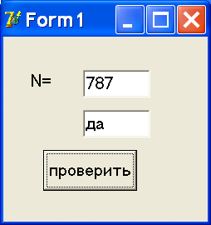
Имеется ли 2 одинаковые цифры?

Slide 25
Пример 2. Поменять местами значения целых переменных m и n не используя дополнительные переменные
Procedure TForm1.Button1Click(Sender:Tobject);
Var m,n:word;
Begin
m:=StrToInt(Edit1.Text);
n:=StrToInt(Edit2.Text);
m:=m+n;
n:=m-n;
m:=m-n;
Edit1.text:=IntToStr(m);
Edit2.text:=IntToStr(n);
End;

Slide 26
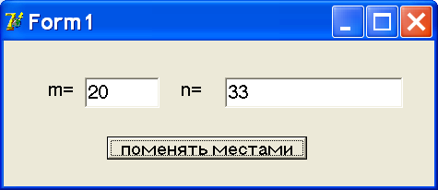
Создайте такую программку и проверьте

